Slide 1
Wdrożenie Systemu Wspomagania Zarządzania Zasobami klasy ERP
Narodowy Fundusz Zdrowia
Robert Matuszczyk

Slide 2
Wdrożenie Systemu Wspomagania Zarządzania Zasobami klasy ERP
Wnioskodawca: Minister Zdrowia
Beneficjent: Narodowy Fundusz Zdrowia
Partnerzy: Brak
Źródło finansowania: środki własne
Całkowity koszt projektu: 29 013 200,00 PLN
Planowany okres realizacji projektu: 11/2020 do 06/2024

Slide 3
Cel strategiczny:
Celem strategicznym projektu jest usprawnienie działania instytucji w obszarze zarządzania finansami, księgowością, kadrami, płacami, ewidencją majątku poprzez wdrożenie nowoczesnych rozwiązań technicznych i organizacyjnych.
Cele projektu:
Jednokrotne wprowadzanie danych oraz szybszy dostęp do informacji w czasie rzeczywistym
Obniżenie kosztu wsparcia i utrzymania systemu
Usprawnienie naliczania wynagrodzeń pracowników

Slide 4
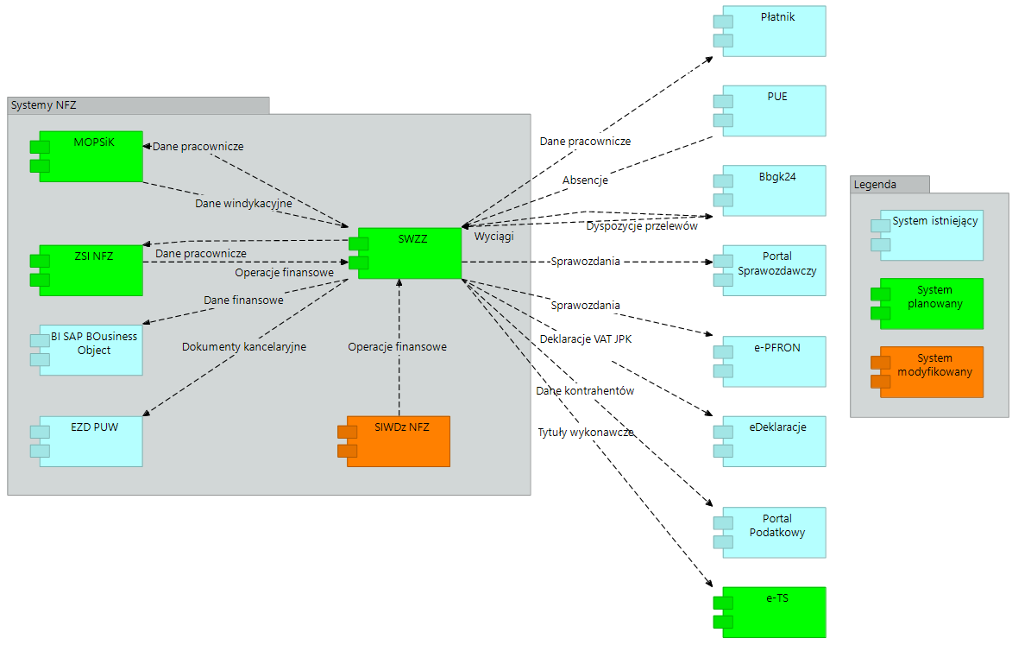
ARCHITEKTURA
Widok kooperacji aplikacji

Slide 5
Dziękuję za uwagę

